Slide 1


Slide 2
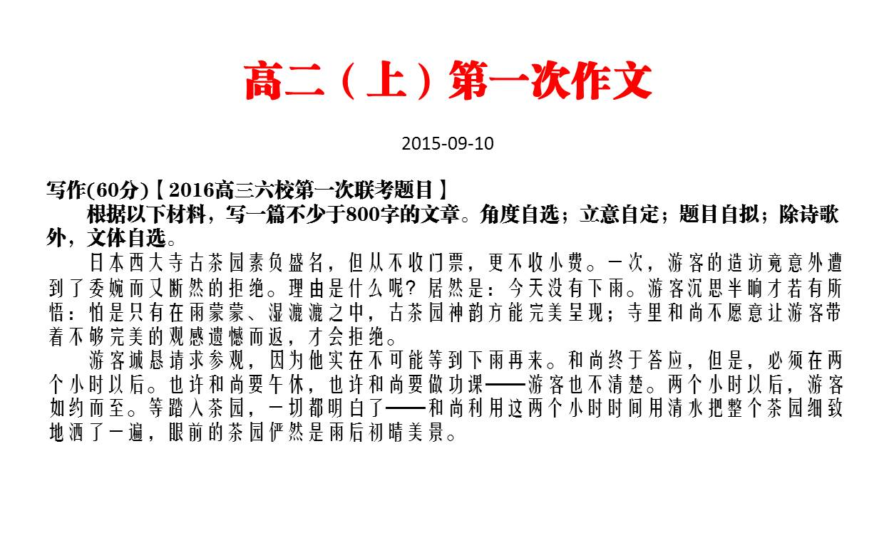

Slide 4
高二（上）第一次作文
2015-09-10
写作(60分)【2016高三六校第一次联考题目】
根据以下材料，写一篇不少于800字的文章。角度自选；立意自定；题目自拟；除诗歌外，文体自选。
日本西大寺古茶园素负盛名，但从不收门票，更不收小费。一次，游客的造访竟意外遭到了委婉而又断然的拒绝。理由是什么呢？居然是：今天没有下雨。游客沉思半晌才若有所悟：怕是只有在雨蒙蒙、湿漉漉之中，古茶园神韵方能完美呈现；寺里和尚不愿意让游客带着不够完美的观感遗憾而返，才会拒绝。
游客诚恳请求参观，因为他实在不可能等到下雨再来。和尚终于答应，但是，必须在两个小时以后。也许和尚要午休，也许和尚要做功课——游客也不清楚。两个小时以后，游客如约而至。等踏入茶园，一切都明白了——和尚利用这两个小时时间用清水把整个茶园细致地洒了一遍，眼前的茶园俨然是雨后初晴美景。

